Slide 1
An Ninh Mạng
Đề tài: Bảo mật cho Web Service
Sinh viên thực hiện:
STT | Họ và Tên | MSSV | Lớp
1 | Nguyễn Công Hưng | 20131945 | CNTT1.02
2 | Chu Đức Tấn | 20133459 | CNTT1.02
3 | Vũ Đức Hùng | 20131922 | CNTT1.01
Giáo Viên hướng dẫn: PSG.TS Nguyễn Linh Giang

Slide 2
Mục lục
I. Tổng quan về Webservice
Khái niệm & các thành phần cơ bản
Các phương thức hoạt động
II. Bảo mật trong Webservice
Tổng quan về chính sách bảo mật và mục tiêu bảo mật
Các phương thức tấn công
Giải pháp bảo mật
III. Lập trình kiểm thử
1. Môi trường cài đặt
2. Thực hiện mô phỏng
3. Kết quả mô phỏng

Slide 3
I. Tổng quan về Web Service

Slide 4
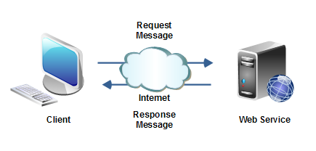
I.Khái niệm & các thành phần cơ bản
a. Khái niệm
Web Service được tổ chức W3C định nghĩa như một phương thức giao tiếp giữa hai ứng dụng qua môi trường mạng. Web Service như một hệ thống phần mềm được thiết kế để hỗ trợ kết nối tương thức máy-máy (machine-to-machine) thông qua mạng.

Slide 5
- Web Service được cấu thành bởi 2 thành phần cơ bản nhất đó là:
Agents: là các thành phần phần mềm hay phần cứng cụ thể có chức năng gửi và nhận các thông điệp trên mạng.
Services: có đặc trưng bao gồm một tập các chức năng chung, cơ bản cần thiết được cung cấp cho các thành phần agents có thể thực hiện qua trình trao đổi thông tin.
- Các đối tượng thực hiện việc trao đổi thông tin trong Web Service:
Requesters: được định nghĩa như những cá nhân hay tổ chức (request entity - đối tượng) hoạt động trên mạng sử dụng các dịnh vụ của Web Service cung cấp.
Providers: được định nghĩa như những đối tượng cung cấp các dịch vụ thích hợp để hồi đáp lại phù hợp với các yêu cầu của requester entity.

Slide 6
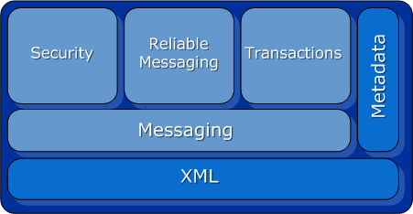
b. Các thành phần cơ bản
Cơ cấu tổ chức các thành phần chính của Web Service

Slide 7
2. Các phương thức hoạt động
a. Remote Procedure Calls Model
Một số phương pháp tiếp cận sử dụng ý tưởng này là Object Management Group’s (OMG), Common Object Request Broker Architecture (COBRA), Microsoft’s Distributed Component Object Model (DCOM) hoặc Sun Microsystemt’s Java/Remote Method Invocation (RMI).
b. Representational State Transfer (REST) Model
REST mô tả một phương thức giao tiếp trên mạng sử dụng HTTP hoặc các giao thức tương tự, bao gồm cả những tập giao diện, hoạt động chuẩn (như GET, POST, PUT, DELETE). Ở đây, giải pháp này tập trung vào việc liên kết các tài nguyên có trạng thái hơn cả thông điệp và chức năng.

Slide 8
c. Message Oriented Model
Kiến trúc Message Oriented Model tập trung vào các khía cạnh của kiến trúc hướng thông điệp và xử lí
d. Service Oriented Model
REST mô tả một phương thức giao tiếp trên mạng sử dụng HTTP hoặc các giao thức tương tự, bao gồm cả những tập giao diện, hoạt động chuẩn (như GET, POST, PUT, DELETE). Ở đây, giải pháp này tập trung vào việc liên kết các tài nguyên có trạng thái hơn cả thông điệp và chức năng.

Slide 9
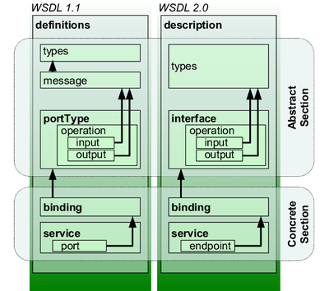
Sơ đồ tổ chức REST

Slide 10
e. Resource Oriented Model
Kiến trúc này tập trung vào các vấn đề liên quan tới tài nguyên của hệ thống. Tài nguyên ở đây bao gồm các thành phần mà Web và Web Service sử dụng. ROM tập trung vào các đặc trưng của tài nguyên, các ràng buộc về quyền hạn sử dụng tài nguyên trên Web Service, các cơ chế xác thực với tài nguyên...
f. Policy Model
Policy Model tập trung tới các cơ chế, chính sách trong Web Service như các thành phần mở rộng, bảo mật, quyền hạn sử dụng hay chất lượng dịch vụ. Tổng quan của kiến trúc này mô tả chi tiết về các chính sách bảo mật, các ràng buộc của các thành phần bên trong hệ thống và các quan hệ giữa các yếu tố khác đối với toàn bộ kiến trúc.
Mô hình kiến trúc Resource Oriented Model

Slide 11
Sơ đồ mô phỏng
Mô hình kiến trúc Resource Oriented Model
Mô hình Policy trong Web Service

Slide 12
II. Bảo mật trong Web Service

Slide 13
Tổng quan về chính sách bảo mật và mục tiêu bảo mật
- 3 nguyên tắc chung được xây dựng cho việc bảo mật Web Service, đó là: tài nguyên phải được bảo mật; các cơ chế được thực hiện trên các tài nguyên này phải được bảo mật; các chính sách được các thiết bị thực thi phải có ràng buộc liên quan tới các tài nguyên đó.
- 2 loại chính: các chính sách cho phép và các chính sách bắt buộc.

Slide 14
- Mục tiêu
Cơ chế xác thực (Authentication Mechanisms)
Cơ chế phân quyền (Authorization)
Toàn vẹn dữ liệu và an toàn dữ liệu (Data Integrity and Data Confidentiality)
Toàn vẹn giao dịch và giao tiếp (Integrity of Transaction and Communications)
Loại bỏ từ chối (Non-Repudiation)
An toàn với thông điệp (End-to-End Integrity and Confidentiality of Messages)
Kiểm soát vết giao dịch (Audit Trails)
Các chính sách bảo mật cho các thực thi phân tán (Distributed Enforcement of Security Policies)

Slide 15
2. Các phương thức tấn công
2.1. Message Alteration (Thay đổi nội dung thông điệp)
2.2. Confidentiality (Bảo mật giả)
2.3. Man-in-the-middle
2.4. Spoofing (Giả mạo)
2.5. Denial of Service (Từ chối dịch vụ)
2.6. Replay Attacks (Tấn công phát lại)

Slide 16
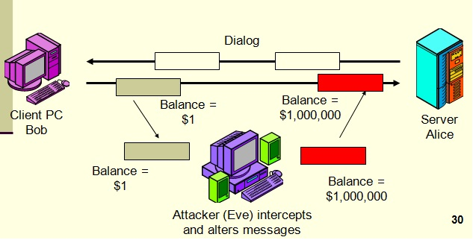
2.1. Message Alteration (Thay đổi nội dung thông điệp)
Hình thức tấn công này sẽ chỉnh sửa lại nội dung một số phần hoặc toàn bộ thông điệp như: xóa bỏ một số phần của thông điệp, viết lại nội dung một số phần trong thông điệp, thêm vào một số thông bên ngoài vào thông điệp...
Sơ đồ mô phỏng tấn công Message Alteration

Slide 17
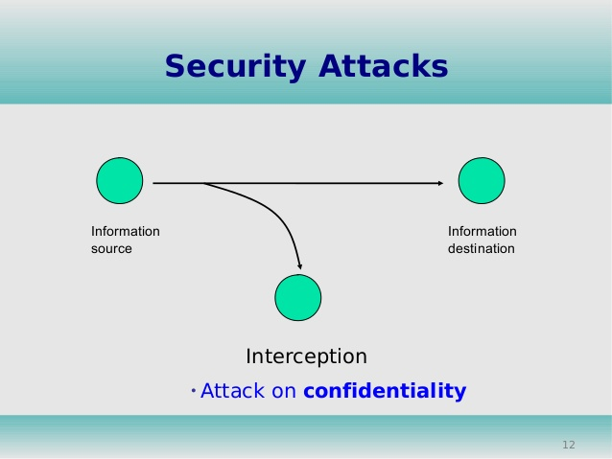
2.2. Confidentiality (Bảo mật giả)
Với hình thức này, những đối tượng không được xác thực, không được phân quyền sẽ mang trong mình những thông tin xác thực giả mạo để đánh lừa những rào cản bảo mật của hệ thống. Ví dụ: gắn kèm thông tin credit card trong thông điệp gửi đi để giả mạo một người dùng tin cậy...

Slide 18
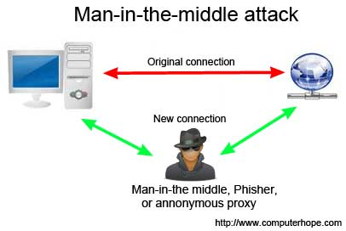
2.3. Man-in-the-middle
Hình thức này còn được biết đến với tên gọi khác là bucket-brigade. Ở đây, kẻ tấn công sẽ tương tác trực tiếp vào giao dịch SOAP và thu lấy thông điệp đang được gửi giữa requester và receiver; sau đó, chúng sẽ chỉnh sửa hoặc thực hiện các mục đích đen với các thông điệp đó. Cơ chế xác thực sẽ có tác dụng chống lại hình thức tấn công này

Slide 19
2.4. Spoofing (Giả mạo)
Đây là hình thức tấn công phức tạp được thực hiện ngay trong việc khai thác các quan hệ tin cậy. Kẻ tấn công sẽ giả định danh của một người dùng tin cậy nhằm mục đích phá hoại người được nhận thông điệp. Các cơ chế xác thực mạnh mẽ cần triển khai để ngăn chặn hình thức tấn công này.

Slide 20
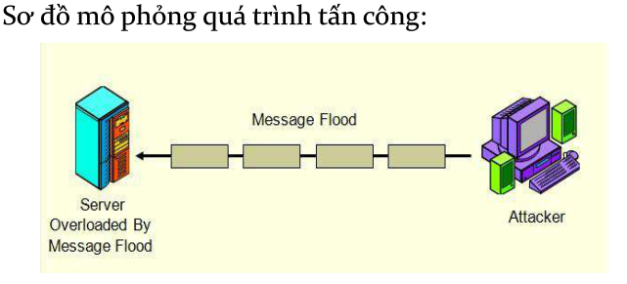
2.5. Denial of Service (Từ chối dịch vụ)
Hình thức này còn được biết đến với tên gọi khác là bucket-brigade. Ở đây, kẻ tấn công sẽ tương tác trực tiếp vào giao dịch SOAP và thu lấy thông điệp đang được gửi giữa requester và receiver; sau đó, chúng sẽ chỉnh sửa hoặc thực hiện các mục đích đen với các thông điệp đó. Cơ chế xác thực sẽ có tác dụng chống lại hình thức tấn công này

Slide 21
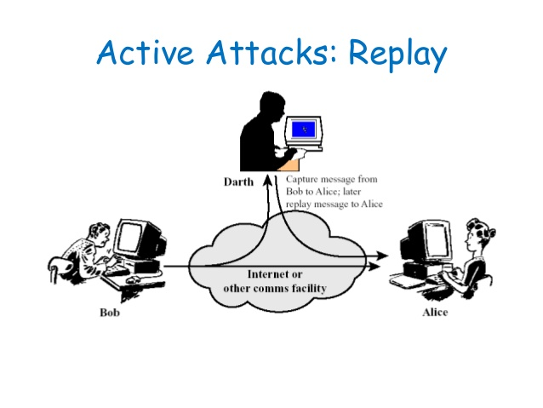
2.6. Replay Attacks (Tấn công phát lại)
Đây là hình thức mà một kẻ đột nhập sẽ ngăn chặn thông điệp và sau đó sẽ gửi lại tới người nhận.

Slide 22
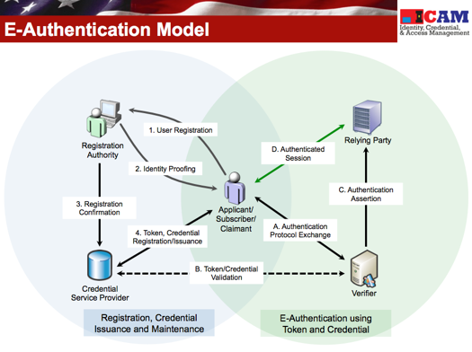
3. Các giải pháp bảo mật
3.1. Authentication (Cơ chế xác thực)
- Mỗi một thành viên máy khách đưa ra các yêu cầu SOAP để thông báo cho máy chủ server biết về thông tin cần thiết, từ đó đưa ra các giao thức xác thực tương ứng.
- Một trong số những giải pháp xác thực được đề xuất là Kerberos. Kerberos là một giao thức mật mã dùng để xác thực trong các mạng máy tính hoạt động trên những đường truyền không an toàn. Giao thức có khả năng chống lại việc nghe lén hay gửi lại các gói tin cũ và đảm bảo tính toàn vẹn của dữ liệu

Slide 23
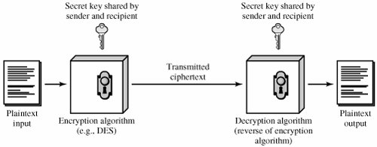
3. 2 Encryption ( Mã hóa dữ liệu)
- Mã hóa là phương thức xử lý với việc chuyển đổi dữ liệu gốc sang dạng dữ liệu khác che dấu dữ liệu gốc với các khóa đặc biệt để mã hóa và giải mã.
- Cơ chế đó không cho phép việc truyền dữ liệu trực tiếp trên Web Service mà đòi hỏi phải mã hóa trước khi truyền, đồng thời bên người nhận sẽ phải thiết lập các kênh bảo mật riêng để mã hóa và giải mã tương ứng. Các thuật toán được chia làm hai loại chính laf đối xứng ( shared- secret) và bất đối xứng (public- key)

Slide 24
3.3 Digital Signature ( Chữ kí số)
a, Khái niệm cơ bản
Chữ ký điện tử là thông tin đi kèm theo dữ liệu (văn bản, hình ảnh, video...) nhằm mục đích xác định người chủ của dữ liệu đó.
Chữ ký số khóa công khai (hay hạ tầng khóa công khai) là mô hình sử dụng các kỹ thuật mật mã để gắn với mỗi người sử dụng một cặp khóa công khai - bí mật và qua đó có thể ký các văn bản điện tử cũng như trao đổi các thông tin mật. Khóa công khai thường được phân phối thông qua chứng thực khóa công khai. Quá trình sử dụng chữ ký số bao gồm 2 quá trình: tạo chữ ký và kiểm tra chữ ký.

Slide 25
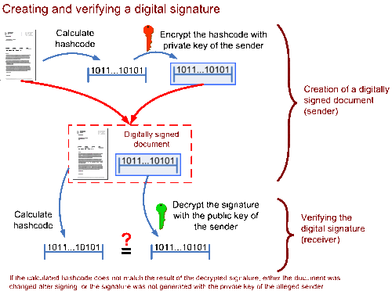
Sơ đồ tạo và kiểm tra chữ kí số (sưu tầm)

Slide 26
b, Các ưu điểm của chữ kí số
Khả năng xác định nguồn gốc
Tính toàn vẹn
Tính không thể phủ nhận
c, Thực hiện chữ kí số hóa công khai
Chữ ký số hóa công khai dựa trên nền tảng mật mã hóa khóa công khai. Để có thể trao đổi thông tin trong môi trường này, mỗi người sử dụng có một cặp khóa: một công khai, một bí mật. Khóa công khai được công bố rộng rãi còn khóa bí mật thì giữu kín và không thể tìm được khóa bí mật nếu chỉ biết khóa công khai

Slide 27
c, Thực hiện chữ kí số hóa công khai
Toàn bộ quá trình gồm 3 thuật toán:
+ Thuật toán tạo khóa
+ Thuật toán tạo chữ ký số
+ Thuật toán kiểm tra chữ ký số
d, Một vài thuật toán chữ kí số
Full Domain Hash, RSA-PSS ..., dựa trên RSA
DSA
ECDSA
ElGamal signature scheme
Undeniable signature
SHA (thông thường là SHA-1) với RSA

Slide 28

3.4 Sử dụng SSL
a, Đặt vấn đề
Hiện nay, có rất nhiều ứng dụng hoạt động trên môi trường web (Web-based Application).
- Để đảm bảo thiết lập khóa, truyền tin bảo mật giữa 2 bên và xác thực giữa 2 bên SSL đã được khai sinh từ Netscape, sau đó được cung cấp cho cộng đồng. Và sau đó đc phát triển tiếp tục tại IEFE với cái tên TLS, và từ đó SSL trở thành một chuẩn chung cho cả thế giới.
- Secure Sockets Layer (SSL) là giao thức được biết đến nhiều nhất về khả năng bảo mật và độ tin cậy trong giao dịch khách- chủ ( client- server) trên mạng.

Slide 29
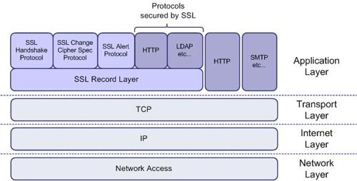
b. Cách hoạt động
SSL là giao thức tầng bao gồm bốn giao thức con sau :
. Giao thức SSL Handshake
. Giao thức SSL Change Cipher Spec
. Giao thức SSL Alert
. SSL Record Layer
Với mô hình TCP/IP:

Slide 30
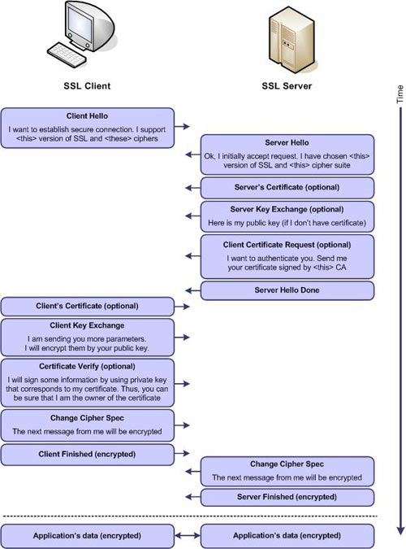
Cách hoạt động của SSL:

Slide 31
II. Lập trình kiểm thử

Slide 32
1.Kịch bản mô phỏng
Để bảo mật cho trang Web bằng SSL , trong phần mô phỏng này chúng em sẽ thực hiện kết nối đến trang web có sử dụng ssl và không có ssl sau đó chúng em bắt các bản tin kết nối đến Web Service đó và so sánh dữ liệu của các gói tin đó với nhau và chỉ ra sự vượt trội của SSL

Slide 33
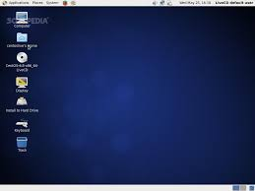
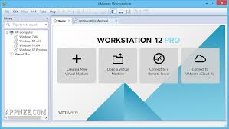
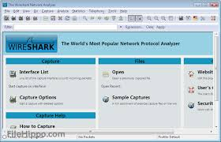
2 . Môi trường cài đặt :
Centos 6,8
VM Ware 12,5
WireShark
Máy tính có kết nối Internet

Slide 34
3. Mô phỏng
Bước 1: Cài đặt apache lên Centos:
- Đâu tiên cài đặt apache trên centos :
sudo yum install httpd
- Sau đó khởi động apache
sudo service httpd start
- Cài đặt open SSL trên apache
sudo yum install mod_ssl open ssl

Slide 35
Bước 2. Tạo các chứng chỉ
Tạo chứng chỉ : - Tạo Generate private key
sudo open genrsa –out ca.key 2048
-Tạo CSR: sudo open req –new -key ca.key -out ca.csr
-Tạo Self Signed key
sudo openssl x509 –req –day 365 –in ca.csr -signkey ca.key ca.crt
-Sau đó copy các chứng chỉ vào vị trí /etc/pki/tls
sudo cp ca.crt /etc/pki/tls/certs
sudo cp ca.key /etc/pki/tls/private/ca.key
sudo cp ca.csr /etc/pki/tls/private/ca.csr

Slide 36
Bước 3 .Cấu hình cho apache chấp nhận chứng chỉ ta đã tạo ra:
Mở file ./ssl.conf và thự hiện chỉnh sửa:
sudo nano /etc/httpd/conf.d/ssl.conf
Tìm đến dòng thích hợp và chỉnh thành :
Listen 443
SSLEngine on
SSLCertificateFile /etc/pki/tls/certs/ca.crt
SSLCertificateKeyFile /etc/pki/tls/private/ca.key

Slide 37
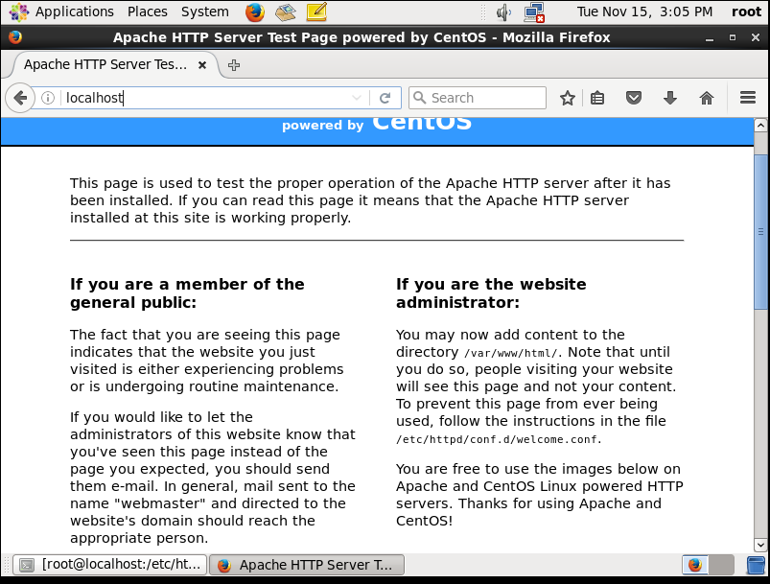
4. Kết quả mô phỏng

Slide 38
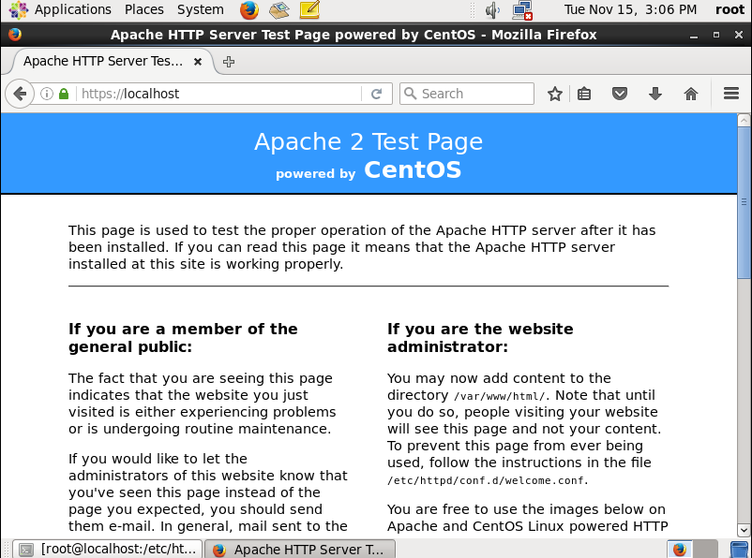

Slide 39
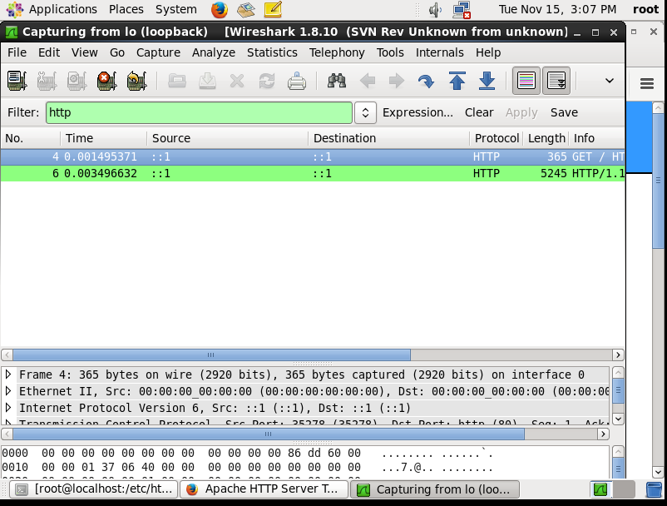

Slide 40
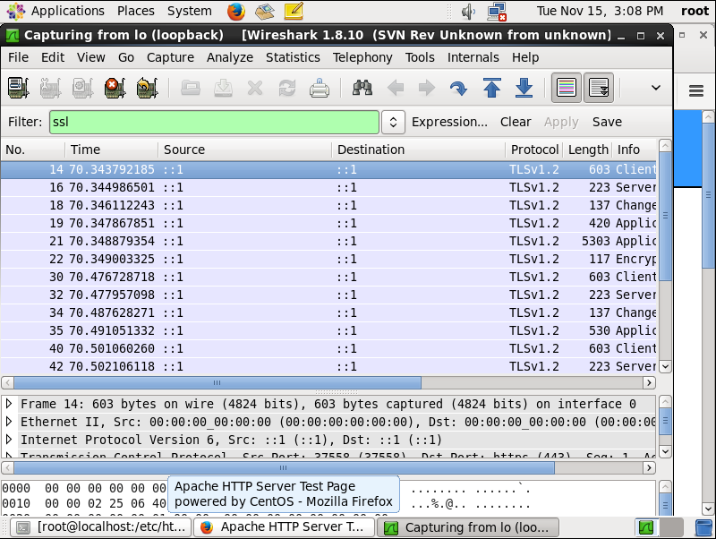

Slide 41
Thanks for watching!

